Slide 1
z
П₂
П₃
D₂
C₂
А₂
B₂
x
y
А₁
Построить пирамиду АBCD по заданным координатам точек (таблица). Вариант 32.
C₁
A (70; 5; 10)
B (40; 60; 5)
C (5; 25; 45)
D (55; 50; 65)
D₁
B₁
П₁
y

Slide 2
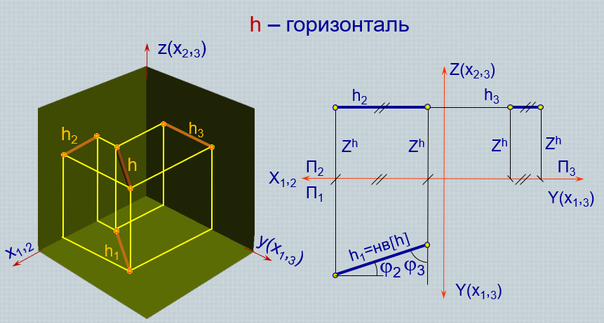
z
П₂
П₃
D₂
C₂
1₂
h₂
А₂
B₂
x
y
2. В основании пирамиды, треугольнике АВС, проведем горизонталь h (h₁, h₂) и фронталь f (f₁, f₂).
А₁
C₁
2.1. Работаем с основанием ABC 2.2. Проведенные горизонталь и фронталь должны пересекать одну из сторон ABC
D₁
1₁
h₁
B₁
П₁
y

Slide 3
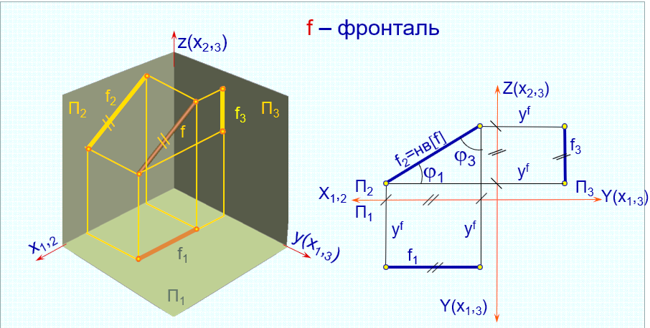
z
П₃
П₂
D₂
C₂
1₂
h₂
А₂
f₂
2₂
B₂
x
y
2. В основании пирамиды, треугольнике АВС, проведем горизонталь h (h₁, h₂) и фронталь f (f₁, f₂).
А₁
f₁
2₁
C₁
2.1. Работаем с основанием ABC 2.2. Проведенные горизонталь и фронталь должны пересекать одну из сторон ABC
D₁
1₁
h₁
B₁
П₁
y

Slide 4
z
П₃
П₂
D₂
n₂
C₂
1₂
h₂
А₂
N₂
f₂
2₂
B₂
x
y
А₁
N₁
f₁
2₁
C₁
3.1. На горизонтальной плоскости проводим перпендикуляр n₁ таким образом, чтобы он был перпендикулярен h₁, т. к. h₁ на П₁ является натуральной величиной. 3.2. На фронтальной плоскости проводим перпендикуляр n₂ таким образом, чтобы он был перпендикулярен f₂, т. к. f₂ на П₂ является натуральной величиной.
D₁
1₁
h₁
B₁
П₁
n₁
y

Slide 5
z
П₃
П₂
D₂
n₂
C₂
1₂
h₂
А₂
N₂
f₂
2₂
r₂
B₂
x
y
r₁
А₁
N₁
f₁
2₁
C₁
D₁
1₁
h₁
B₁
П₁
n₁
y

Slide 6
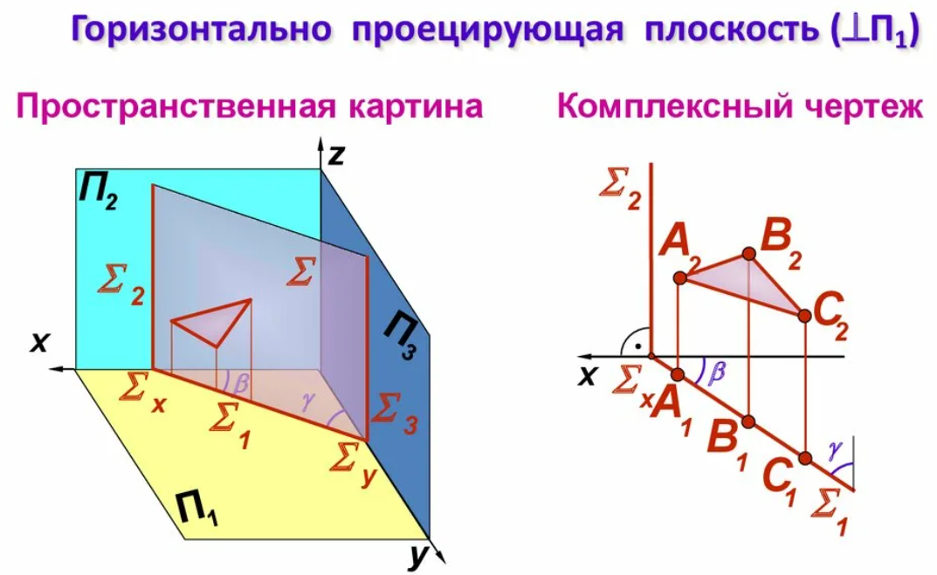
z
П₂
DM – высота пирамиды
D₂
n₂
C₂
4₂
N₂
1₂
h₂
А₂
M₂
f₂
2₂
3₂
r₂
B₂
x
4₁
r₁
=∑₁
А₁
N₁
Горизонтально-проецирующая плоскость перпендикулярная горизонтальной плоскости П₁. На П₁ она проецируется в линию, на П₂ в неограниченное кол-во точек.
(Визуально представим в пространстве)
В пункте 3 был проведен перпендикуляр n к основанию ABC. В пункте 4 была проведена прямая r из вершины пирамиды D, которая параллельна перпендикуляру n. Следовательно, в пространстве горизонтально-проецирующая плоскость проходит через прямую r. На П₁ данная плоскость проецируется (вырождается) в линию ∑ = r
5.1. r₁ = ∑. Определим точки пересечения ∑ с A₁B₁ и A₁C₁ -> 3₁ и 4₁
5.2. Спроецируем их на П₂. 5.3. Соединим их отрезком и найдем точку M₂ в месте пересечения его с r₂. 5.4. Спроецируем точку M₂ на r₁. Таким образом, получим точку M₁
f₁
2₁
M₁
C₁
3₁
D₁
1₁
h₁
B₁
П₁
n₁
y

Slide 7
Z_{M1}-Z_{D1}
D₀
z
П₂
D₂
Суть метода: - найти гипотенузу прямоугольного треугольника. Натуральная величина – истинный размер, который в пространстве и на плоскостях проекций равны.
n₂
НВ (DM)
C₂
Пример:
Мысленно достраивается прямоугольный треугольник на П₁,
A1B1 – один из катетов прямоугольного треугольника
Из B1 проводим перпендикуляр и на нем откладываем величину Z_{A}-Z_{B}, взятую с плоскости П2. В результате на П1 получим точку B0.
Соединяем A1 и B0, получаем гипотенузу, которая представляет из себя натуральную величину отрезка AB
А₁B₀ – натуральная величина AB
4₂
N₂
1₂
h₂
А₂
M₂
f₂
2₂
z
3₂
r₂
B₂
А₂
x
Z_{A}-Z_{B}
4₁
r₁
=∑₁
А₁
B₂
N₁
x
f₁
2₁
M₁
C₁
А₁
НВ (AB)
B₀
3₁
Z_{M1}-Z_{D1}
Z_{A}-Z_{B}
D₁
1₁
B₁
y
h₁
B₁
6.1. Построим прямоуг. треугольник на П₂
6.2. Проведем перпендикуляр из D₂ относительно D₂M₂
6.3. Отложим на нем разницу координат Z(M1)-Z(D1), в результате получим точку D0, соединим ее с M2.
6.4. D₀M₂ – натуральная величина высоты пирамиды DM
П₁
n₁
y

Slide 8
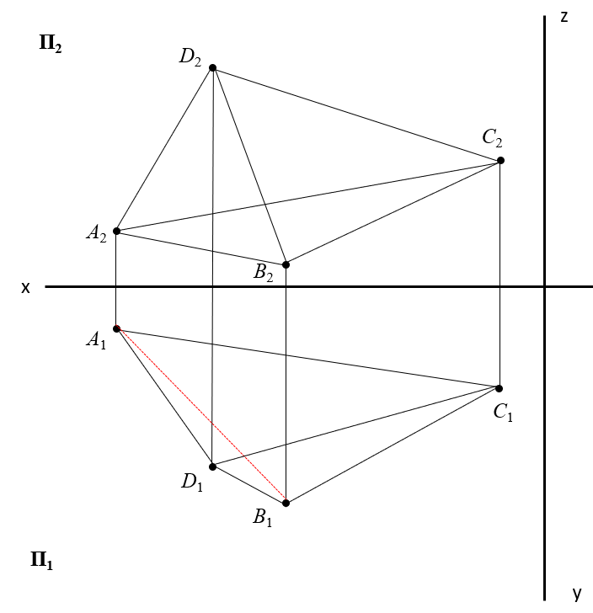
Смотрим на точки
z
П₂
D₂
1₂
7.1. Сперва определим видимость на П₁. Встает вопрос о видимости ребер A₁B₁ и D₁C₁.
7.2. Найдем их точку пересечения 1₁ = 2₁. Они являются конкурирующими.
7.3. Спроецируем их на П₂.
7.4. Фронтальная проекция точки 1₂ лежит выше, следовательно, ребро DC будет видимо на П₁, а AB – невидимо.
C₂
А₂
2₂
B₂
x
А₁
C₁
1₁ = 2₁
D₁
B₁
П₁
y

Slide 9
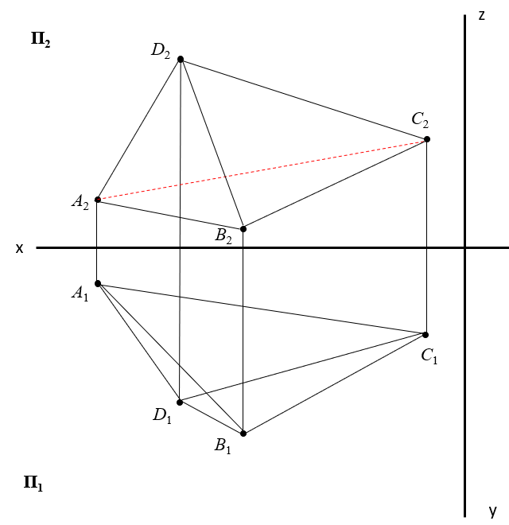
z
П₂
D₂
7.5. Определим видимость на П₂. Встает вопрос о видимости ребер D₂B₂ и A₂C₂.
7.2. Найдем их точку пересечения 3₂ = 4₂. Они являются конкурирующими.
7.3. Спроецируем их на П₁.
7.4. Горизонтальная проекция точки 3₁ лежит выше, следовательно, ребро DB будет видимо на П₂, а A₂C₂ – невидимо.
C₂
3₂ = 4₂
А₂
B₂
x
А₁
C₁
4₁
D₁
3₁
B₁
П₁
y
Смотрим на точки

Slide 10
Z_{M1}-Z_{D1}
D₀
z
П₃
П₂
D₂
n₂
НВ (DM)
C₂
Задание выполнено
4₂
N₂
1₂
h₂
А₂
M₂
f₂
2₂
3₂
r₂
B₂
x
y
4₁
r₁
=∑₁
А₁
N₁
f₁
2₁
M₁
C₁
3₁
Z_{M1}-Z_{D1}
D₁
1₁
h₁
B₁
П₁
n₁
y

